Slide 1
Dall’Intesa di coordinamento transfrontaliero per la gestione dei materiali inerti fra la Regione Lombardia e il Canton Ticino al Progetto CO.M.E.T.A.
22 marzo 2018
Comunità di lavoro Regio Insubrica, Mezzana
Dario Sciunnach
Regione Lombardia
Direzione Generale Ambiente, Energia e Sviluppo sostenibile

Slide 2

Quali sono le motivazioni alla base dell’Intesa del 12 marzo 2015
Consolidati rapporti di buon vicinato, condivisione di interessi economici;
Necessità complementari:
  Canton Ticino: fabbisogno di materie prime / smaltimento inerti;
  Lombardia: mantenimento di attività di vendita materie prime / acquisizione di inerti per recuperi ambientali.
Workshop Intesa inerti – Mezzana, 22 marzo 2018

Slide 3
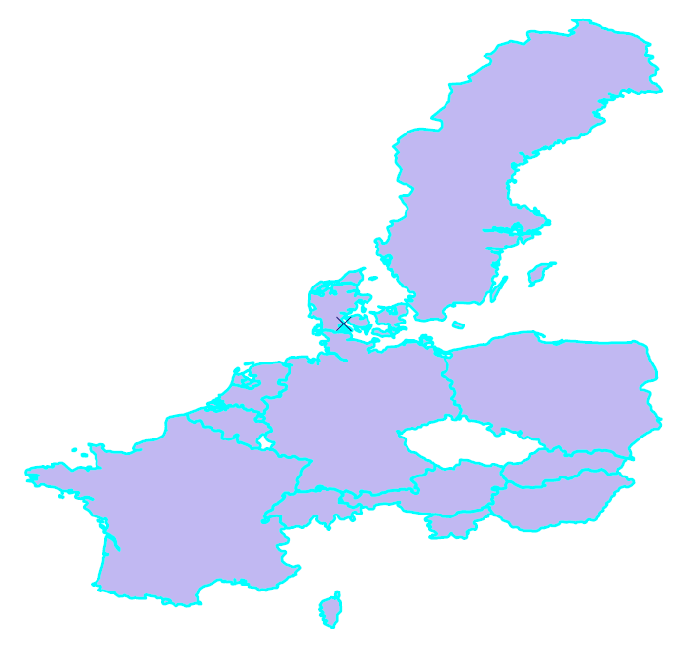
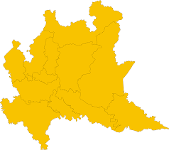
Principali flussi di import/export di rifiuti verso e dalla Lombardia
A M I A N T O
C E N E R I L E G G E R E
SOLUZIONI / EMULSIONI
A BASE ACQUOSA / OLEOSA
P L A S M I X
L E G N O P O S T – C O N S U M O
O L I O L U B R I F I C A N T E E S A U S T O
I N E R T I
S C O R I E P E S A N T I
Workshop Intesa inerti – Mezzana, 22 marzo 2018

Slide 4

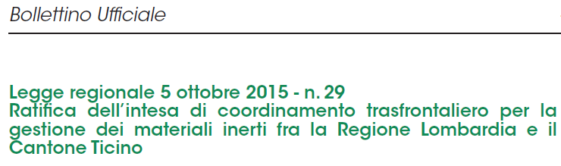
Il percorso di condivisione con lo Stato, la firma, la ratifica
Osservazioni dalla PCM
Le raccomandazioni del Consiglio Regionale in sede di ratifica => approvazione con l’astensione di un gruppo consiliare (M5S) ma senza voti contrari:
  Controlli sui carichi (CO.M.E.T.A.)
  Tracciatura satellitare (> difficoltà tecniche e di governance, candidati progetti in ambito Interreg I-CH)
Workshop Intesa inerti – Mezzana, 22 marzo 2018

Slide 5
Principali rifiuti inerti importati in Lombardia dal Canton Ticino
17 05 04: terra e rocce, diverse da quelle di cui alla voce 17 05 03*
= Terre e rocce da scavo = materiale di scavo non inquinato
Recupero R10 (“trattamento in ambiente terrestre a beneficio dell’agricoltura o dell’ecologia”) previa verifica:
del test di cessione ex D.M. 05/02/1998 E
della contaminazione ex. Colonne 1 o 2 della Tab. 1 – Allegato 5 – Titolo V, Parte Quarta del D.Lgs. 152/2006
17 09 04: rifiuti misti dell'attività di costruzione e demolizione, diversi da quelli di cui alle voci 17 09 01*, 17 09 02* e 17 09 03*
= Rifiuti inerti da costruzione/demolizione = CCW = C&DW = rifiuti edili di origine minerale
Recupero R5 (“riciclo/recupero di altre sostanze inorganiche”)
Rapporto 17 05 04 / (17 05 04 + 17 09 04) = 90% circa
Workshop Intesa inerti – Mezzana, 22 marzo 2018

Slide 6
Natura giuridica dei rifiuti inerti importati
in Lombardia dal Canton Ticino
17 05 04: terra e rocce, diverse da quelle di cui alla voce 17 05 03*
= Terre e rocce da scavo = materiale di scavo non inquinato
In Italia potrebbero essere trattati come sottoprodotti, a determinate condizioni stabilite dall’art. 184-bis del D.Lgs. 152/2006, dal D.M 264/2016, dal d.p.r. 120/2017… e quindi non assoggettati all’onere autorizzativo proprio dei rifiuti
17 09 04: rifiuti misti dell'attività di costruzione e demolizione, diversi da quelli di cui alle voci 17 09 01*, 17 09 02* e 17 09 03*
= Rifiuti inerti da costruzione/demolizione = CCW = C&DW = rifiuti edili di origine minerale
Sarebbero comunque considerati rifiuti (la demolizione non è equiparata a un’attività di produzione)
Workshop Intesa inerti – Mezzana, 22 marzo 2018

Slide 7

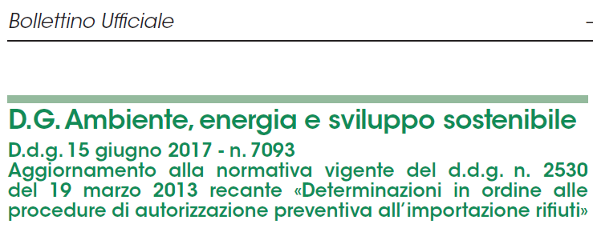
L’autorizzazione preventiva all’importazione dei rifiuti
in applicazione dell’art. 14, par. 1, Reg. 1013/2006/CE
Durata:
Pari a durata autorizzazione
Vincolo su quantitativi:
≤ 50% della capacità autorizzata
Esempio di scheda tecnica per un impianto lombardo autorizzato, in via preventiva, ad accogliere inerti dal Canton Ticino
Autorità competente | Impianto di recupero |  |  |  | Identificazione rifiuti |  | Periodo validità |  | Quantità autorizzata
 | Nome impianto e numero autorizzazione | Indirizzo | Operazione di recupero | Tecnologia utilizzata | Codice di Basilea | CER | da | a | kg
Regione Lombardia Ambiente, Energia e Sviluppo sostenibile |  |  | R5 | Riciclaggio/ recupero di altre sostanze inorganiche | - | 170504 | 17/03/14 | 19/01/20 | 10.000.000 kg/a
 |  |  |  |  |  | 170904 |  |  | 20.000.000 kg/a
Workshop Intesa inerti – Mezzana, 22 marzo 2018

Slide 8
Quindi: su quali principi si fonda l’attività comune in corso
Principio di precauzione e attenzione alla qualità ambientale, senza deprimere le dinamiche economiche;
2) Incentivazione del «pieno carico»: minor numero di viaggi => minor traffico (viabilità) => desaturazione traffico => minor inquinamento ambientale (emissioni, acustico);
3) Fornire un contributo al miglior coordinamento della attività di controllo e delle operazioni doganali, es. in caso di respingimento [non valgono gli Accordi di Shengen];
4) Condivisione di standard analitici e dei relativi dati => monitoraggio dei flussi.
Workshop Intesa inerti – Mezzana, 22 marzo 2018

Slide 9
Grazie per l’attenzione
dario_sciunnach@regione.lombardia.it
Workshop Intesa inerti – Mezzana, 22 marzo 2018

